Slide 1


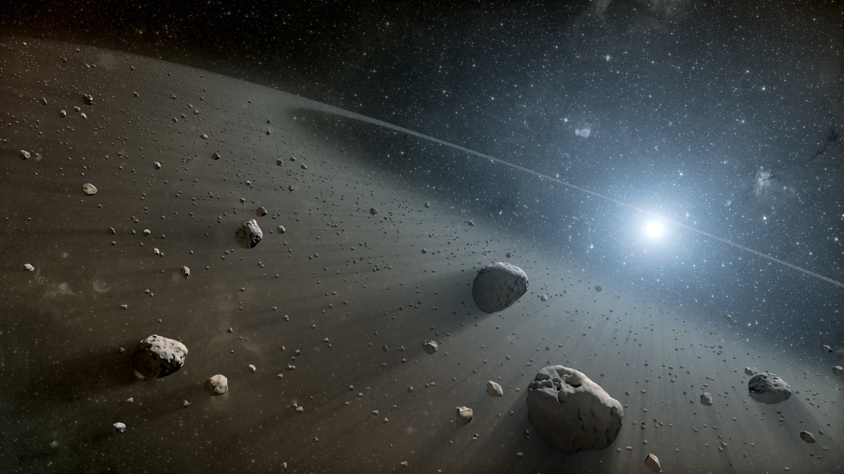

Dawn
Uma viagem aos primórdios do sistema solar
Centro de Divulgação da Astronomia
Observatório Dietrich Schiel
Robson R. Egêa

Slide 2
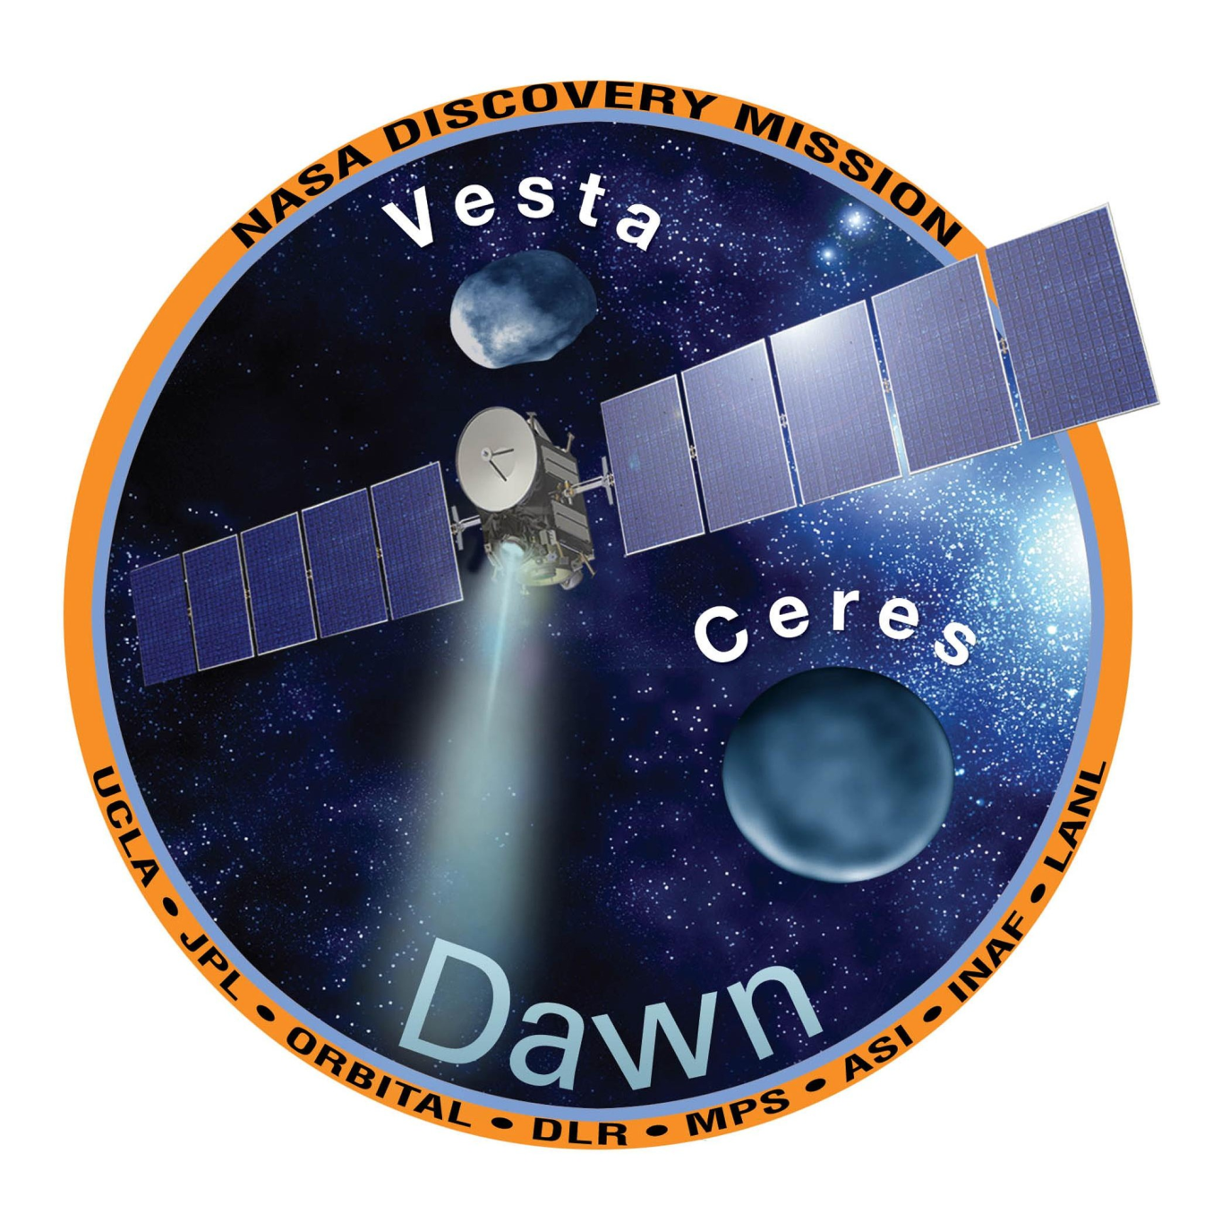

Slide 3
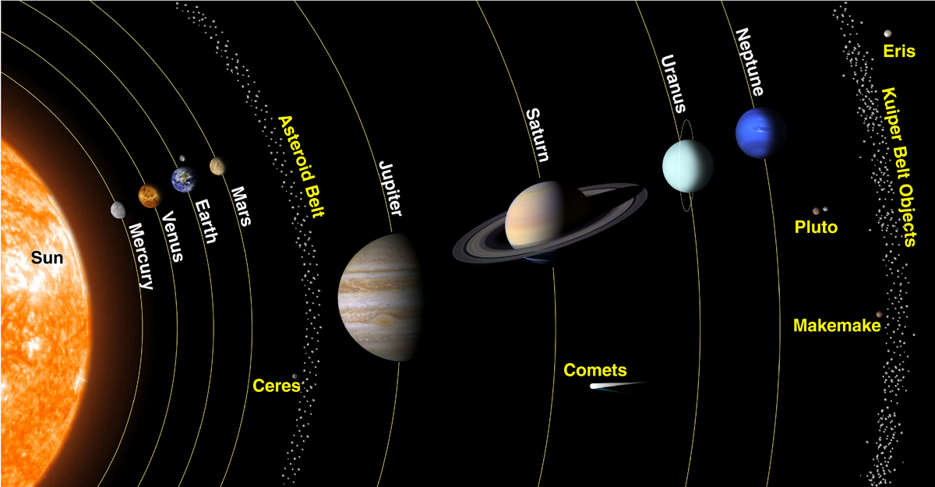

Slide 4
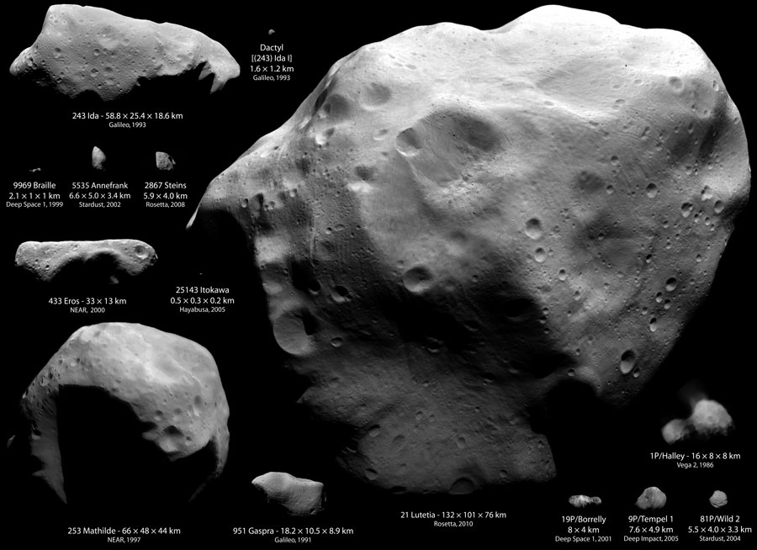
Asteroides

Slide 5
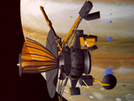
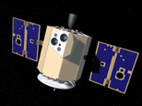
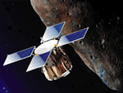
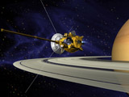
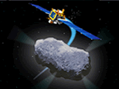
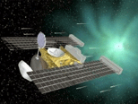
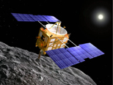
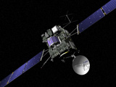
Histórico
Galileu(1991/93)
Enviada para Júpiter passou por Gaspra, 243 Ida, descobriu Dactyl (lua de Ida)
Clementine(1994)
Observações da Lua e do asteróide 1620 Geographos
NEAR Shoemaker(1997-2001)
Encontrou com 253 Mathilde, investigou e pousou em 433 Eros
Cassini (2000)
Encontrou com 2685 Masursky em sua missão para Saturno
Deep Space 1(1998-2003)
Testou tecnologias, encontrou
Asteroide 9969 Braille e cometa Borrelly
Stardust(1999-2011)
Encontrou asteroide Annefrank , dirigindo-se para cometa Wild 2
Hayabusa e Minerva (2003-2010) Testou tecnologias e coletou amostras de
Asteroide Itokawa
Rosetta (2004-2015) Asteroides
Steins e 21 Lutetia em missão para cometa 67P/Churyumov-Gerasimenko

Slide 6
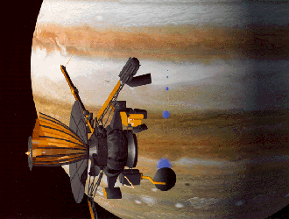
Histórico
Galileo(1991/93)
Imagens de Dactyl, lua do asteroide Ida

Slide 7
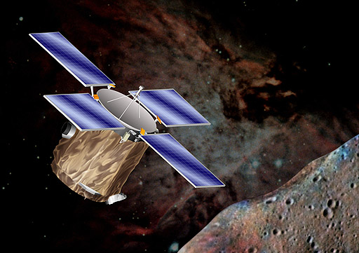
Histórico
NEAR Shoemaker(1997-2001)
Pousou no asteroide Eros

Slide 8
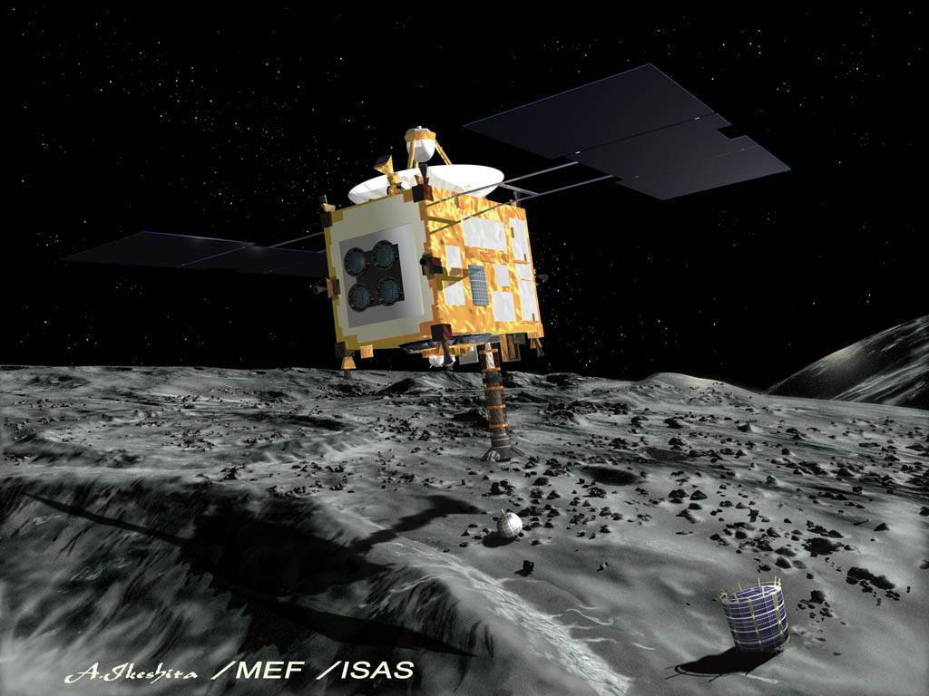
Histórico
Hayabusa e Minerva (2003-2010)
Coletou amostras de Asteroide Itokawa

Slide 9
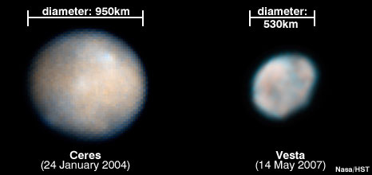
Objetivo: exploração de Ceres e Vesta
Protoplanetas de maior massa do Cinturão de Asteroides
Origem do sistema solar
Formação de planetas a partir de asteroides
Formação e evolução diferentes de asteroides
Influência do tamanho e da quantidade de água
Ponte entre planetas rochosos e gelados
Dawn
“Amanhecer”

Slide 10
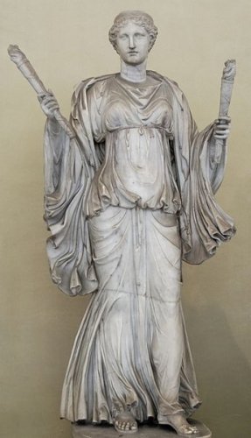
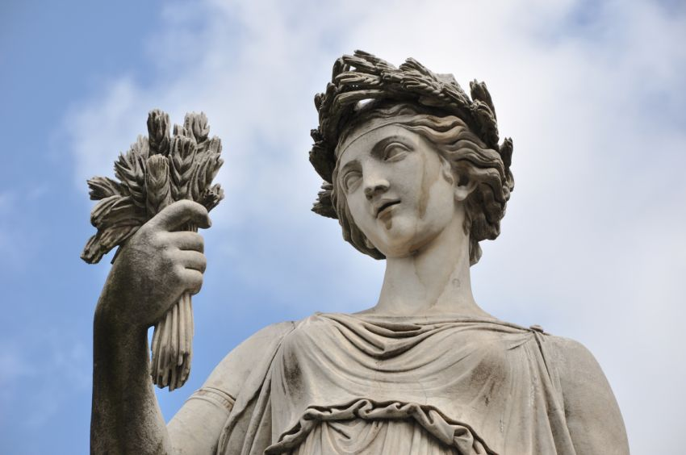
Vesta
Ceres
Representa a agricultura e a fertilidade
Representa o lar e a família

Slide 11
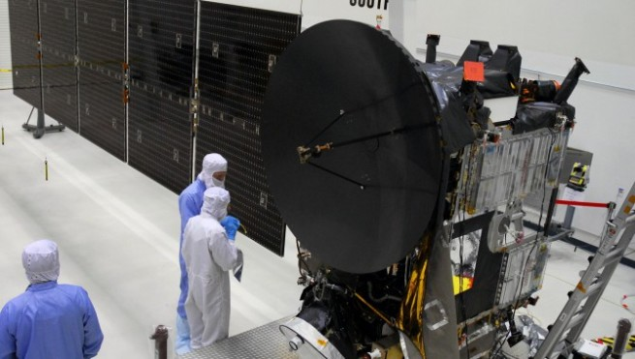
Sonda Dawn
Dimensão: 19,7 m
Massa inicial: 1240 kg
Gasto: US$446 milhões

Slide 12
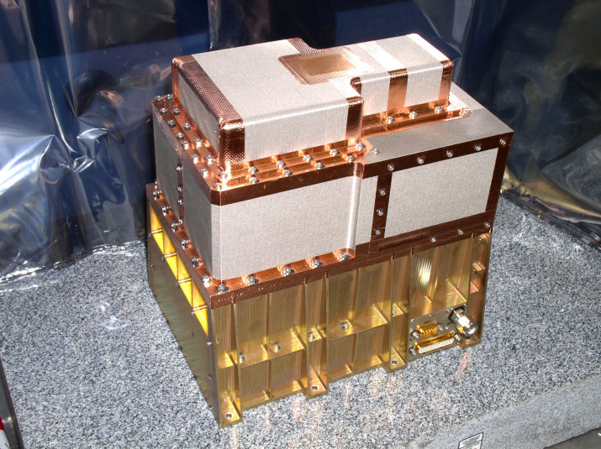
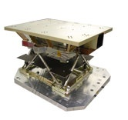
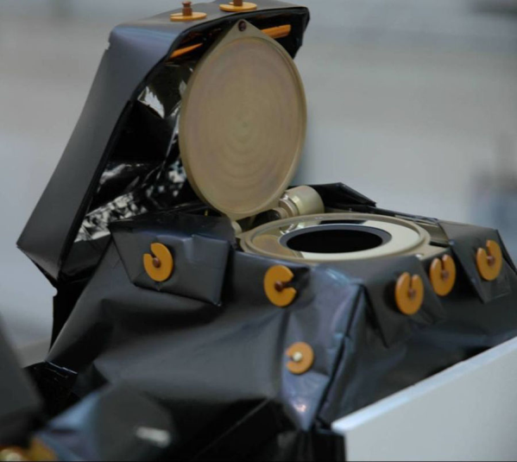
Instrumentos
Detector de raios gama e de nêutrons GRaND
(determinar composição dos objetos de estudo)
Espectrômetro VIR
(produz imagens a partir dos espectros de luz visível e infravermelho)
Câmera isolada termicamente

Slide 13
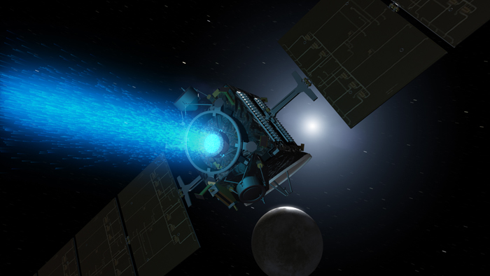
Propulsão iônica
Propelente: Xenon (Xenônio) gás nobre
Mais de 10 km/s para 425 kg de Xenon
0 a 97 km/h em 4 dias

Slide 14
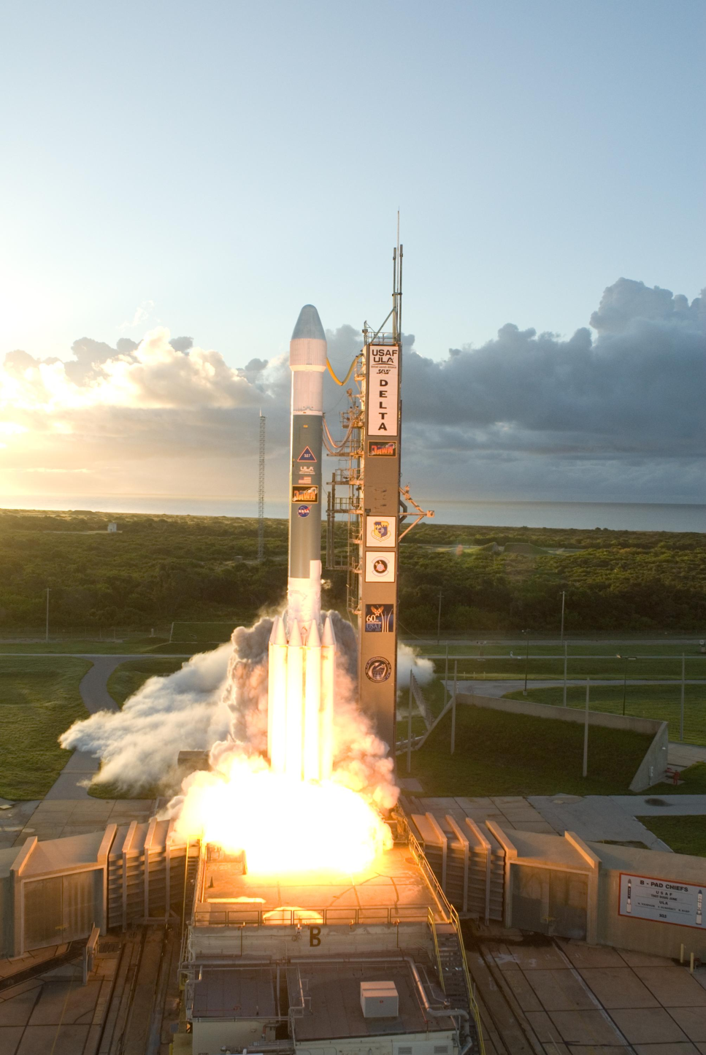
Lançamento
Foguete Delta II
Cabo Canaveral
09/27/2007

Slide 15
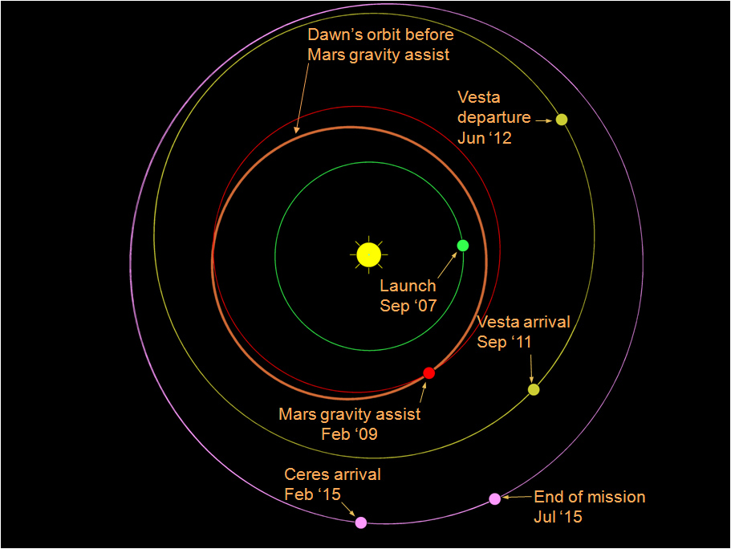
Viagem de 4,9 bilhões km e 7,5 anos

Slide 16
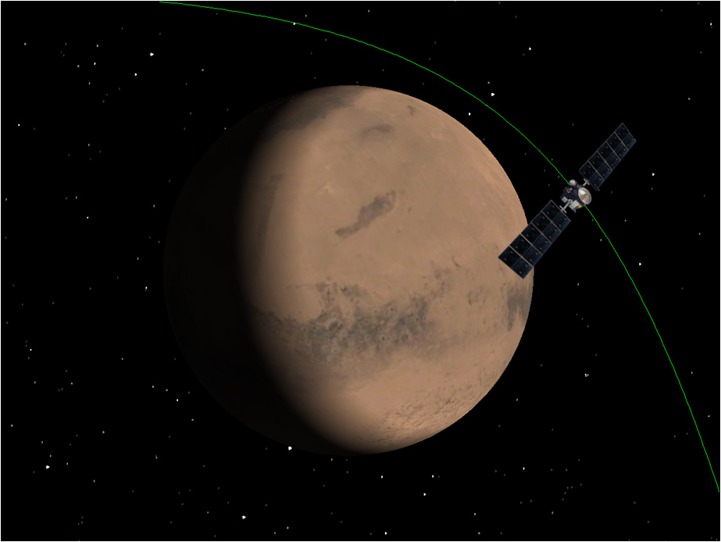
Assistência gravitacional de Marte

Slide 17
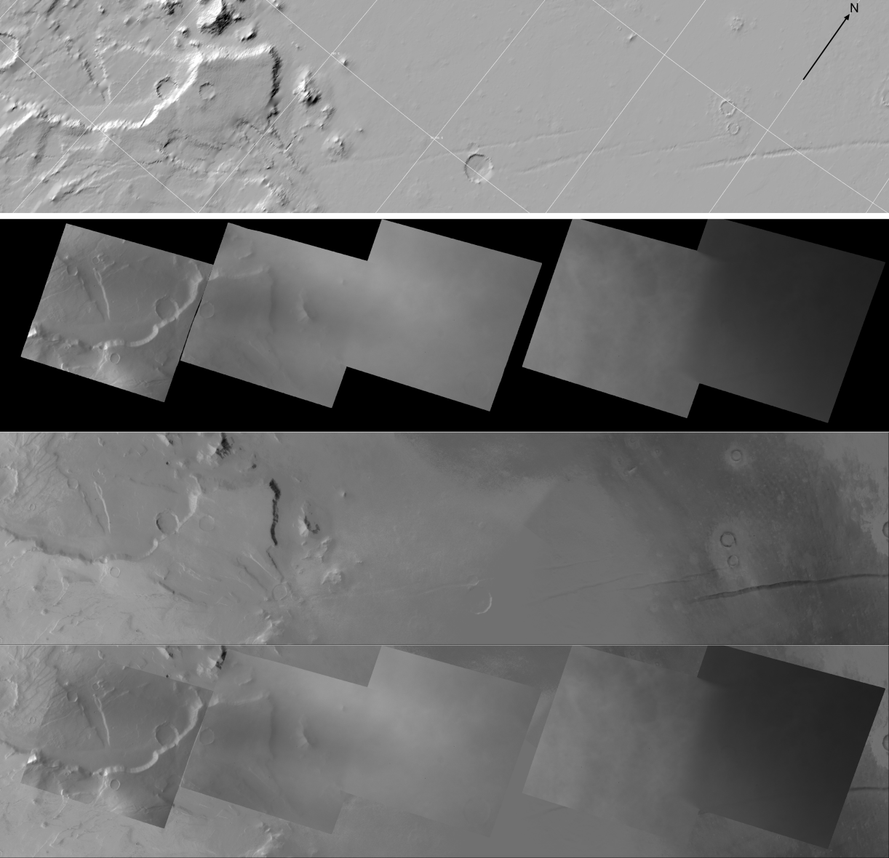
Imagens de Marte

Slide 18
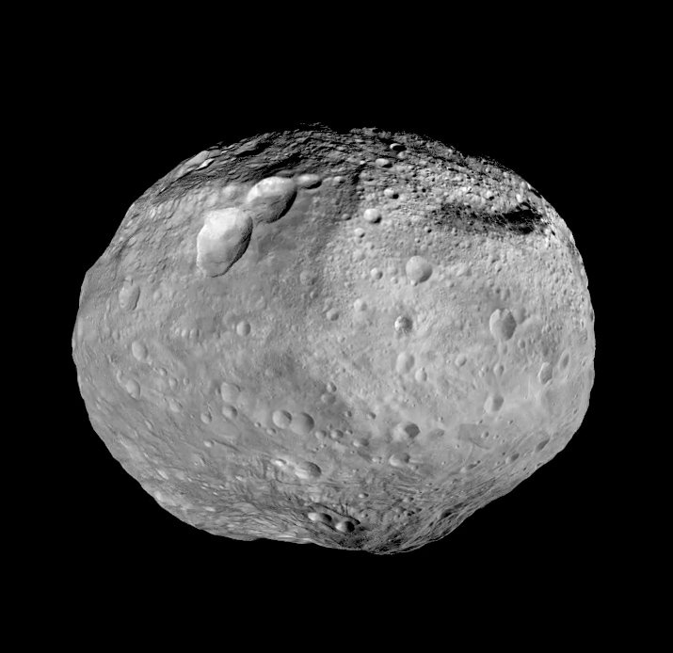
14 meses em Vesta(2011-2012)
30.000 de imagens
e milhões de dados
coletados
https://www.youtube.com/watch?v=84vz6J8cnc8

Slide 19
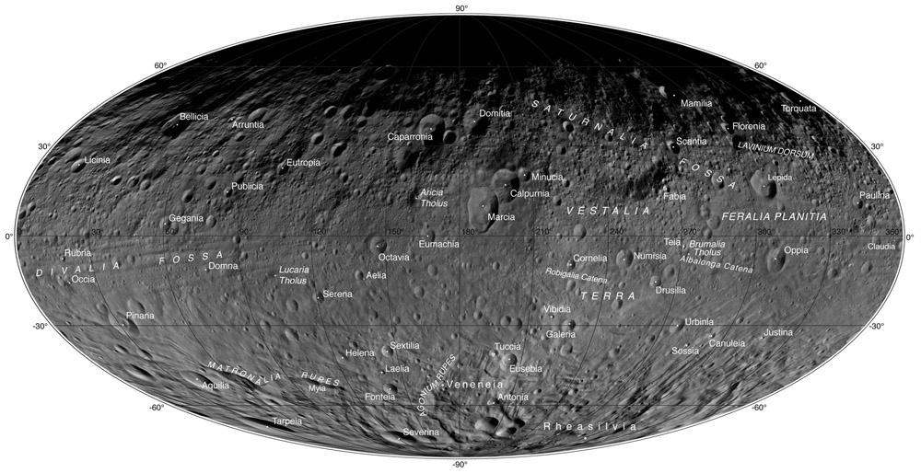
Mapeamento da superfície de Vesta

Slide 20
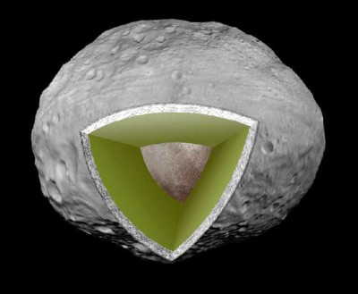
Estrutura de Vesta
Corpo rochoso sem água
Superfície fria
Sem atmosfera

Slide 21
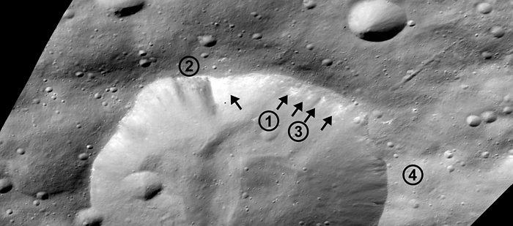
Descobertas
Mineral olivina sugere evolução geológica mais complexa

Slide 22
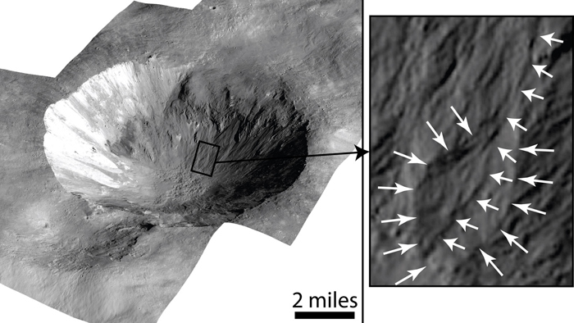
Descobertas da Dawn
Formações sugerem pequenos fluxos de água ou material movido por água
Detectou-se material hidratado em rochas

Slide 23
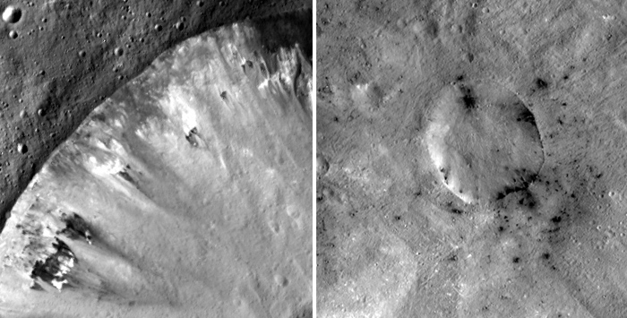
Descobertas
Material exogênico (mineral serpentina)

Slide 24
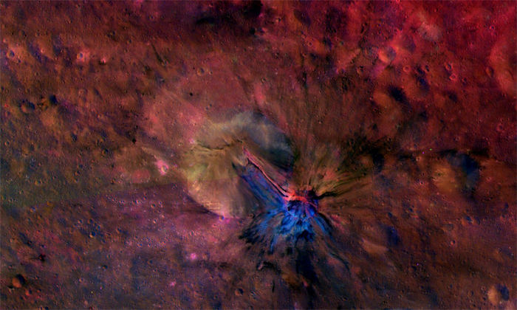
Descobertas
Escoamento de material fundido

Slide 25
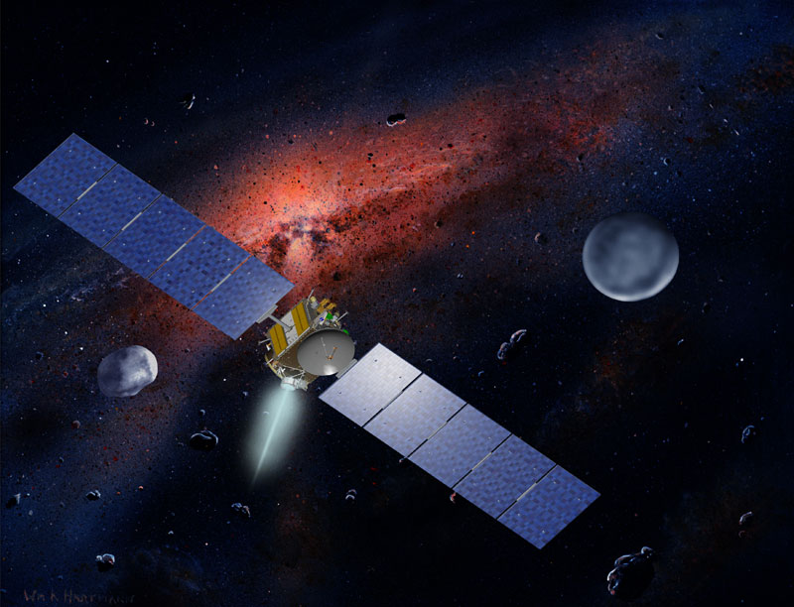
https://www.youtube.com/watch?v=vSS8yuk4bDw

Slide 26
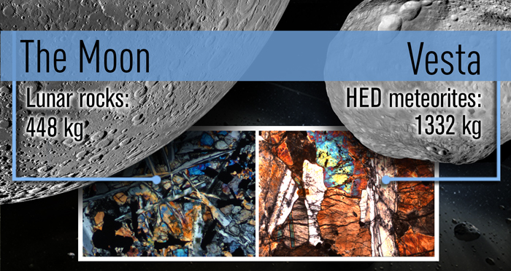
Descobertas
Meteoritos relacionados à Vesta encontrados na Lua
https://www.youtube.com/watch?v=LP2zbGFXyk0#t=27

Slide 27
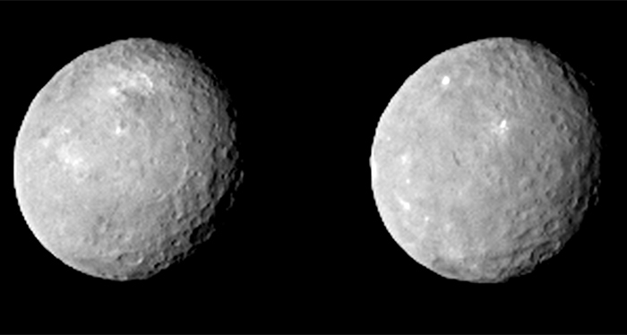
Ceres, o planeta anão
300 km
Maior objeto do Cinturão de Asteroides
Primeiro objeto descoberto no Cinturão de Asteroides (1801 - Giuseppe Piazzi)
Não tem órbita limpa
Rotação: 9 horas
Crateras e manchas brancas

Slide 28
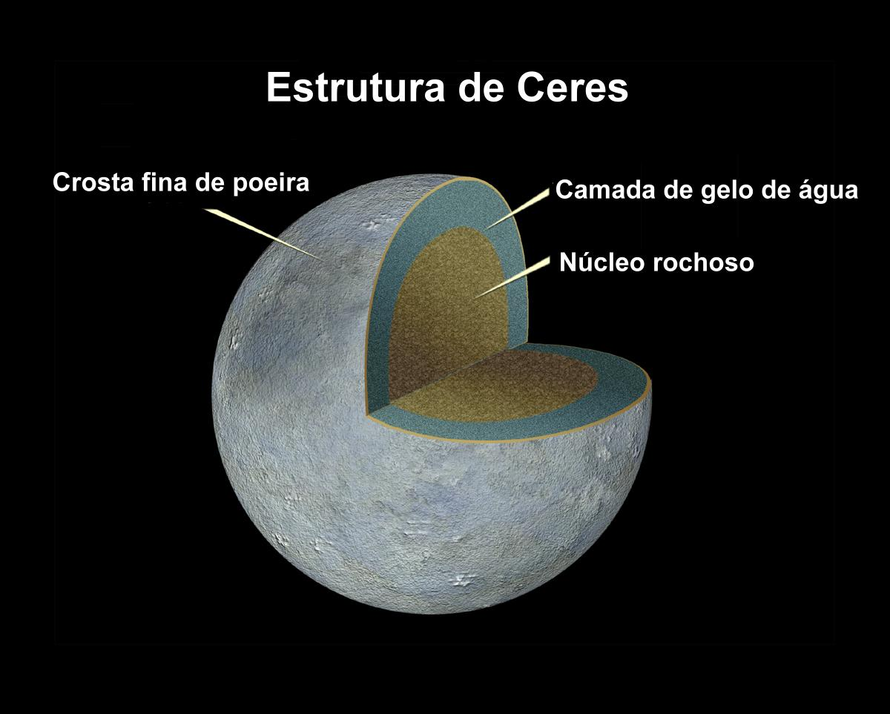
Composição?
Processos hidrológicos ativos?
Calotas polares sazonais de gelo e água?
Fina atmosfera?
Atividade geológica?

Slide 29
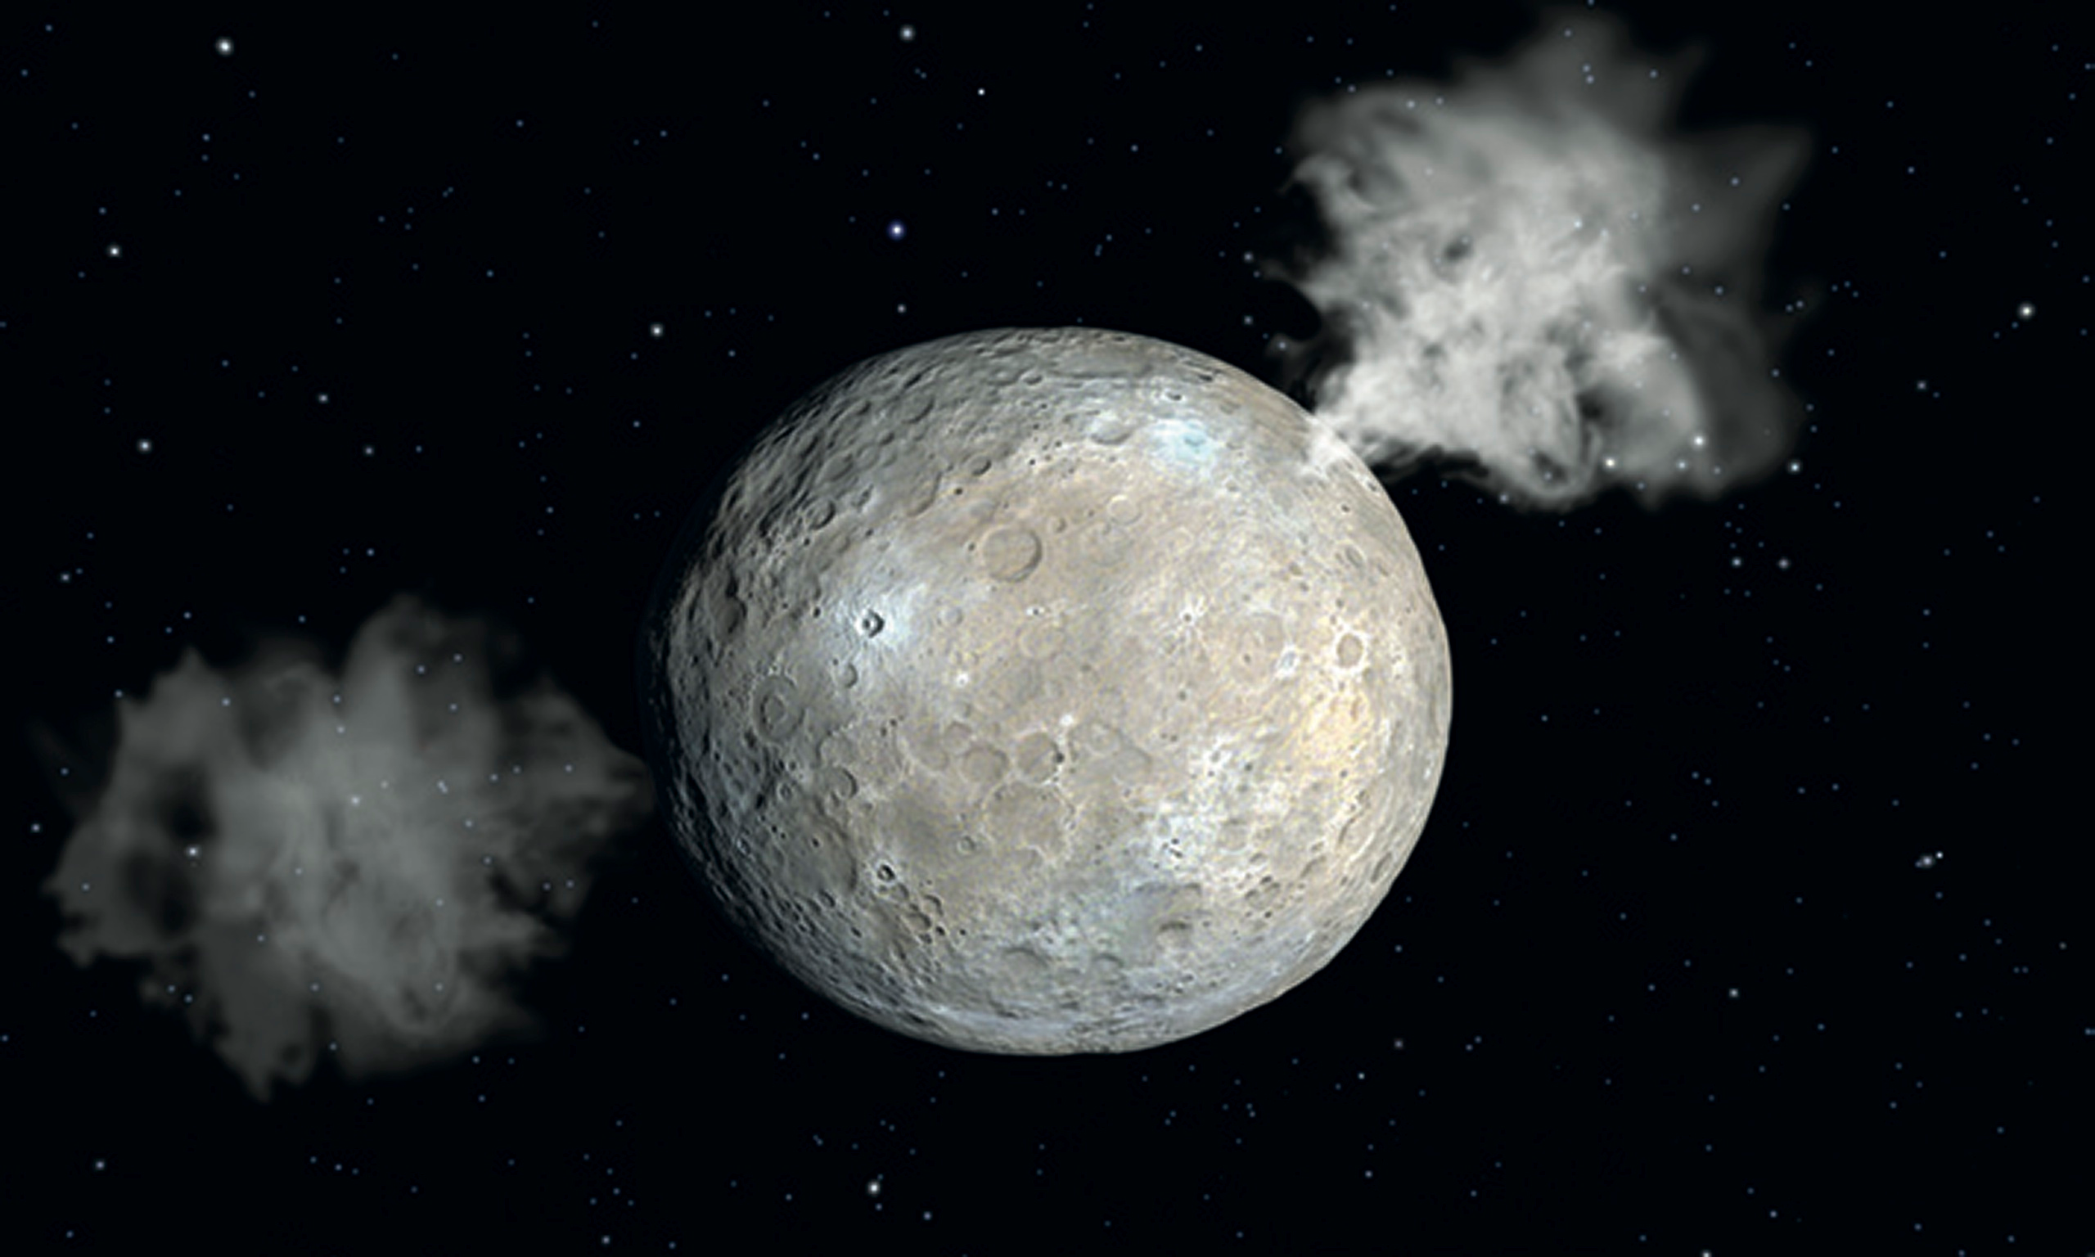
Água sob camada de gelo?

Slide 30
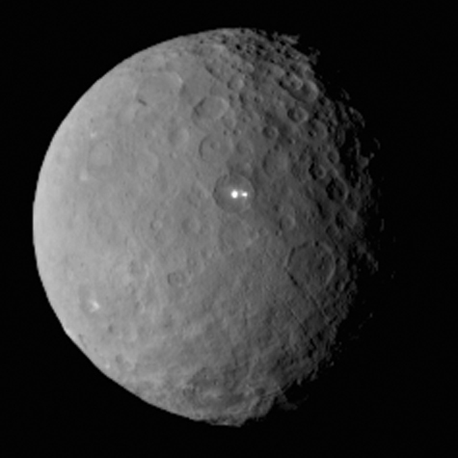
?

Slide 31
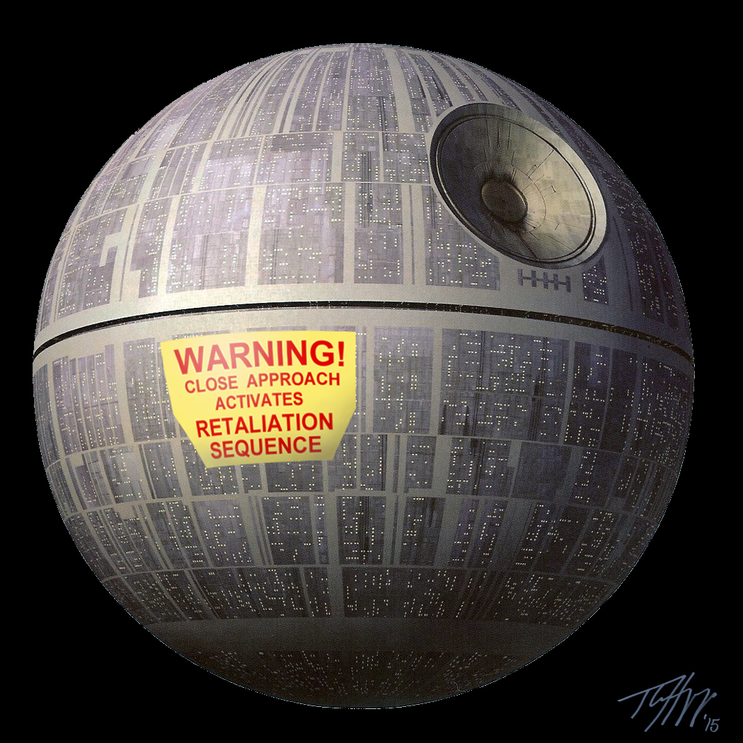

Slide 32
Fim!
http://dawn.jpl.nasa.gov/mission/live_shots.asp
robson.egea@gmail.com

